Slide 1


简单
VISION PLAN
专注
铁片金属尺寸测量视觉方案（2D）
共创
共赢

Slide 2

01
项目描述
02
项目验证
目录
03
配置清单
04
逻辑流程
CONTENTS
05
评估结果&注意事项
06
售后服务

Slide 3

01
项目描述
●产品名称：铁片金属
●测量内容：平面度
●产品材质：金属
●产品颜色：银色
●最大工作距离(mm)：不限制
●最小工作距离(mm)：不限制
●检测区域(mm*mm)：57.0 * 46.0
●来料方式：静止拍照
●测量精度要求(mm)：0.1
●检测节拍(pcs/min)：120
●检测时产品运动速度(m/s)：0
●工作距离(mm)：179
方案布局图

Slide 4

02
项目验证
参数名称 | 参数值
面阵相机型号 | A5131M/CU210
面阵相机类型 | 面阵相机
相机接口类型 | USB 3.0
相机像素 | 1280 * 1024
镜头型号 | FA1620A
镜头品牌 | CHIOPT
镜头焦距 | 16mm
镜头接口 | C
A(工作距离) = 179mm, B(视野宽度) = 50.6mm, C(视野长度) = 62.7mm
视野图

Slide 5

03
配置清单
系
统
构
成

Slide 6

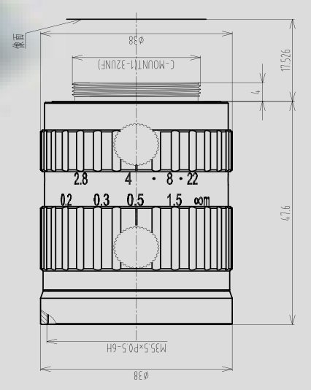
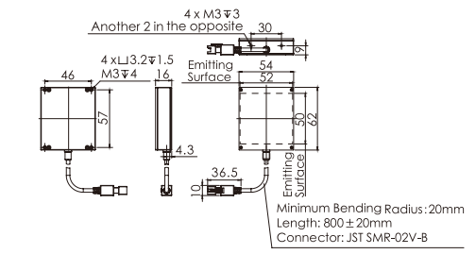
03
配置清单
光源尺寸图
相机尺寸图
镜头尺寸图

Slide 7
03
配置清单
序号 | 名称 | 型号 | 单位 | 数量 | 厂家
1 | 面阵相机 | A5131M/CU210 | 台 | 1 | dahua
2 | 镜头 | FA1620A | 个 | 1 | CHIOPT
3 | 光源 | OPT-FL6254 | 个 | 1 | OPT
4 | 工控机 | - | 台 | 1 | -
5 | 显示器 | - | 台 | 1 | -
6 | 软件 | MVP | 套 | 1 | dahua

Slide 8
04
逻辑流程
逻辑流程
├── 图像采集
│ ├── 图像源配置
│ │ ├── 选择仿真器模式加载测试图像
│ │ ├── 设置图像路径为默认安装目录下的测试图像文件夹
│ │ ├── 配置图像时间间隔为50ms以满足120pcs/min节拍
│ │ └── 启用最后一张停止功能用于调试
├── 预处理
│ ├── 图像处理
│ │ ├── 平滑滤波
│ │ │ ├── 选用高斯滤波方法
│ │ │ ├── 设置5×5滤波核尺寸
│ │ │ └── ROI区域选择整个检测区域
│ │ ├── 边缘梯度
│ │ │ ├── 选用Roberts算子
│ │ │ ├── 设置梯度最大模式
│ │ │ └── ROI区域选择金属表面特征区域
│ │ └── 形态学处理
│ │ ├── 选用开运算消除噪声
│ │ ├── 设置3×3圆形滤波核
│ │ └── ROI区域选择边缘增强区域
│ └── 标定处理
│ ├── 高精度棋盘格标定
│ │ ├── 设置棋盘格尺寸为10×10mm/格
│ │ ├── 启用非线性矫正功能
│ │ ├── 保存标定文件到默认路径
│ │ └── 配置右手坐标系
│ └── 读取标定文件
│ └── 导入上一步生成的棋盘格标定文件
├── 平面度检测

Slide 9
04
逻辑流程
│ ├── 卡尺工具
│ │ ├── 设置矩形区域覆盖整个检测区域
│ │ ├── 配置边缘0极性为由暗到明
│ │ ├── 设置对比度阈值为50
│ │ ├── 配置高斯半径为2
│ │ └── 启用显示找到的边和点
│ ├── 拟合线
│ │ ├── 输入卡尺检测到的边缘点
│ │ ├── 设置忽略点数为2个异常值
│ │ └── 绘制拟合直线用于基准比较
│ └── 点与直线距离
│ ├── 输入拟合直线和多个采样点
│ ├── 设置显示最短距离点
│ └── 计算各采样点到基准线的最大距离值
├── 结果处理
│ ├── 条件判断
│ │ ├── 判断最大距离值是否≤0.1mm
│ │ ├── 通过则输出OK信号
│ │ └── 超差则输出NG信号
│ └── 结果显示
│ ├── 在界面显示平面度数值
│ ├── 用不同颜色标注合格/不合格区域
│ └── 记录检测时间和结果状态
└── 通信处理
└── 网络配置
├── 设置TCP/IP通信参数
├── 配置输出OK/NG信号到PLC
└── 发送检测数值到MES系统

Slide 10
05
评估结果&注意事项
05 评估结果 & 注意事项
现场环境
相机安装
物料一致性
风险点：金属银色表面反光可能导致图像采集异常
解决方案：采用漫射面形光源并调整照射角度
风险点：179mm工作距离易受机械振动干扰
解决方案：加装防震支架并紧固安装螺钉
风险点：铁片厚度公差超出标定范围影响测量精度
解决方案：增加预检测厚度筛选工序

Slide 11

06
售后服务
该设备上线后使用初期，我们会派专人进行全程跟踪；
处理解决可能发生的设备异常；
对现场人员进行培训指导；
设备调试完成后：售后服务一年；
若客户提出设备升级需求，我们会及时为您提供升级新方案。

Slide 12





机器视觉方案提供商
0535-2162897
www.ytzrtx.com
image@ytzrtx.com
山东省烟台市经济技术开发区泰山路86号内1号

